Slide 1
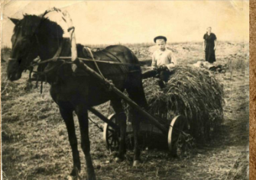
Сельские дети перевозили грузы на лошадях

Slide 2
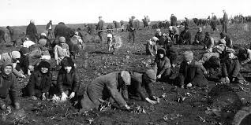
Дети помогали взрослым в сборе урожая

Slide 3
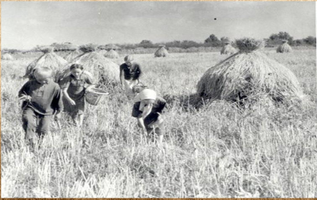
Ребята собирали колоски в полях

Slide 4
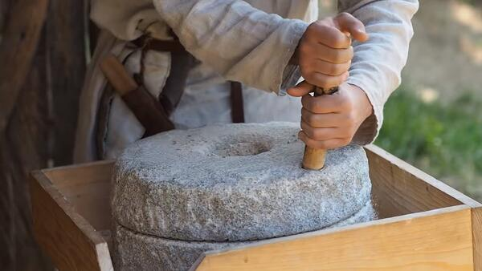
Ручная мельница

Slide 9
Микляева Зоя Яковлевна

Slide 10
Плюснин Яков Григорьевич

Slide 11
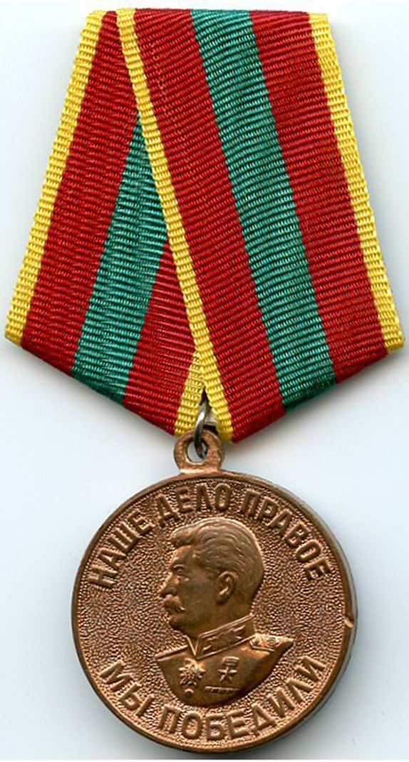
Медаль « За доблестный труд в Великой Отечественной войне 1941-1945гг.»

Slide 12
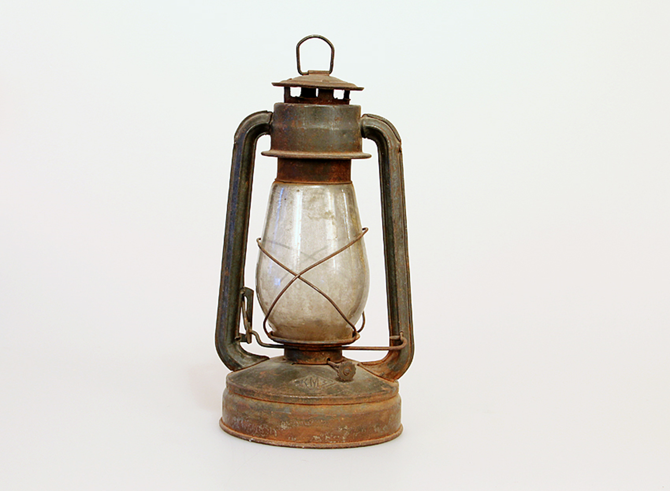
Керосиновая лампа

